Slide 1




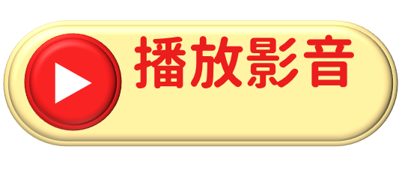




教學PPT使用說明
教學PPT是依據教學流程，將教材系統化編排：
引起動機 閱讀課本 課堂活動 課後統整
參考解答
問題參考解答
點擊頁面顯示答案
形成性評量
單一知識點設計互動遊戲
搭配教案影音
結合PPT教學流程內容
單元綜合評量
各單元閱讀課文末頁提供
翰林自製影音
對應課本頁面提供
（教學PPT內容同教師專用課本之教案）

Slide 2
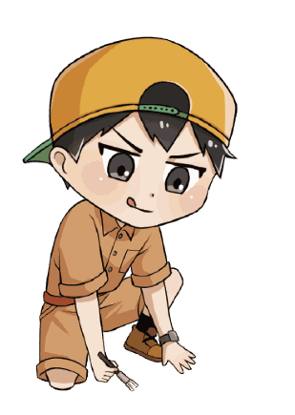
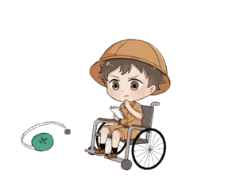


第二單元
臺灣登上國際舞臺
航海技術的進步，使得愈來愈多人能夠往更遠的地方航行及探索世界。臺灣是個海島，在大航海時代，就有漢人、日本人、荷蘭人和西班牙人到來，在這裡進行貿易、開發、建設等活動，因為這些族群間的互動，造成許多重要事件的發生，也改變了臺灣的歷史與文化。

Slide 3

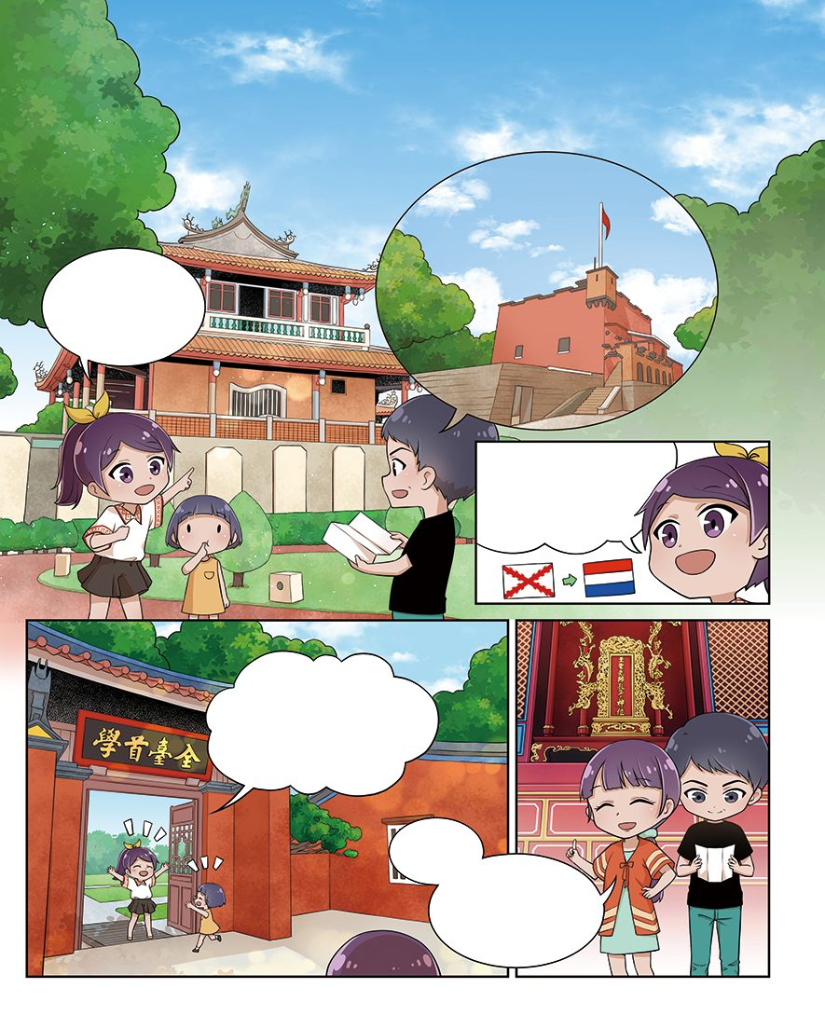
臺灣登上國際舞臺
北部的淡水 紅毛城最早也可追溯回
大航海時代。
臺南 赤嵌樓的建立時間是在
大航海時代。
紅毛城前身是
西班牙人的城堡，後來被荷蘭人改建。

Slide 4
臺灣登上國際舞臺
媽媽，臺南 孔廟
是不是鄭氏政權在臺灣留下的建築物？
對啊，
這裡也是全臺
第一座孔廟，
裡面供奉著孔子神位。

Slide 5
第二單元
臺灣登上國際舞臺
1
臺灣為什麼在大航海時代崛起？
臺灣位在航運要道
荷蘭人建立貿易轉運站
西班牙人爭奪貿易航路
鄭氏政權來臺建立根據地
大航海時代在臺灣留下哪些影響？
歐洲人留下的文化與足跡
開啟漢人為主的社會發展
漢人習俗與信仰移入臺灣
臺灣記得你：
平埔族傳奇—大肚王國
2

Slide 6
這個單元我們將學會
分析荷蘭人與西班牙人占領臺灣的影響。
理解鄭氏政權在臺灣的治理及產生的影響。
探究荷蘭人和西班牙人在臺灣的遺跡。
關注漢人社會在臺灣的形成與轉變。
體認外來勢力對原住民的生活與文化造成的衝擊。

Slide 7
引起動機
  課堂影片
課堂進行
觀看影片「大航海時代西方文化的影響」，並回答下列問題：
1. 荷蘭引進了什麼到臺灣？
2. 荷蘭的傳教士為了傳教而付出什麼樣的努力？
問答
黃牛、豌豆、辣椒、番茄、高麗菜等。
（點一下，參考解答就出現。）
學習原住民語言，並運用羅馬字母拼寫原住民的語言。
（點一下，參考解答就出現。）
教學時間
5 m
Notes:
P46引起動機

Slide 8
引起動機
  課堂影片
課堂進行
觀看影片「大航海時代西方文化的影響」，並回答下列問題：
3. 清帝國的地契為何會同時出現羅馬字母和中文？
問答
原住民在荷蘭人離開後，繼續在日常生活中使用羅馬字母。
（點一下，參考解答就出現。）

Slide 9
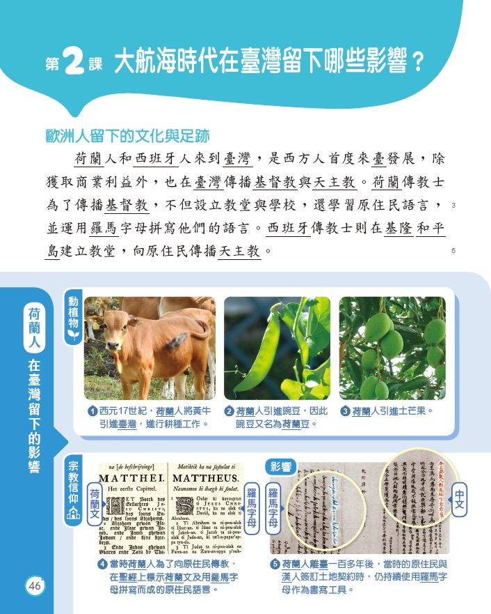
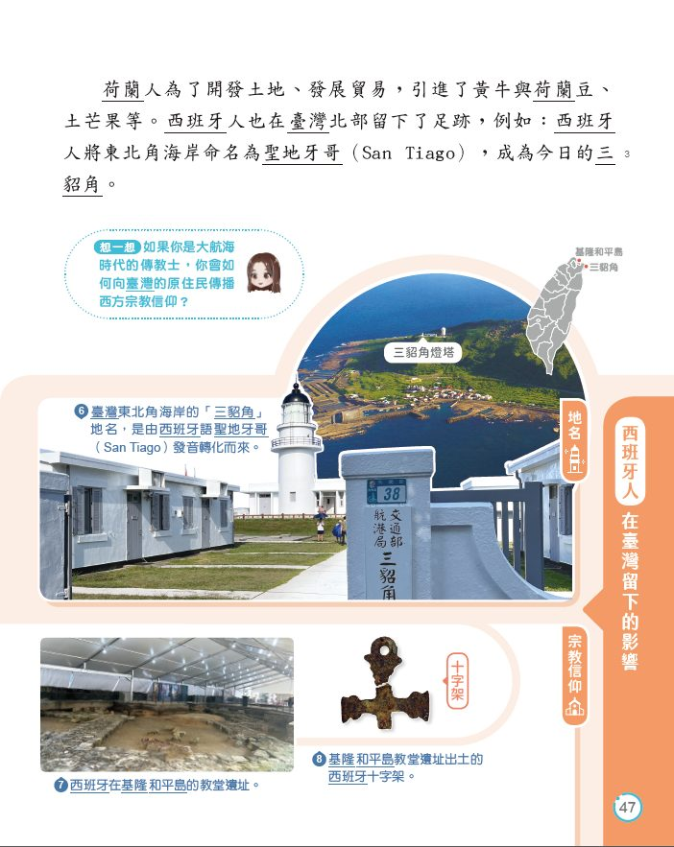

第 2 課 大航海時代在臺灣留下哪些影響？｜歐洲人留下的文化與足跡
閱讀課本
請閱讀課本
第 46~47 頁
課文與圖片
教學時間
8 m
Notes:
P46閱讀課本

Slide 10
閱讀課文
P. 46
歐洲人留下的文化與足跡
荷蘭人和西班牙人來到臺灣，是西方人首度來臺發展，除獲取商業利益外，也在臺灣傳播基督教與天主教。荷蘭傳教士為了傳播基督教，不但設立教堂與學校，還學習原住民語言，並運用羅馬字母拼寫他們的語言。西班牙傳教士則在基隆 和平島建立教堂，向原住民傳播天主教。

Slide 11
閱讀課文
P. 47
荷蘭人為了開發土地、發展貿易，引進了黃牛與荷蘭豆、 土芒果等。西班牙人也在臺灣北部留下了足跡，例如：西班牙人將東北角海岸命名為聖地牙哥（San Tiago），成為今日的三貂角。

Slide 12

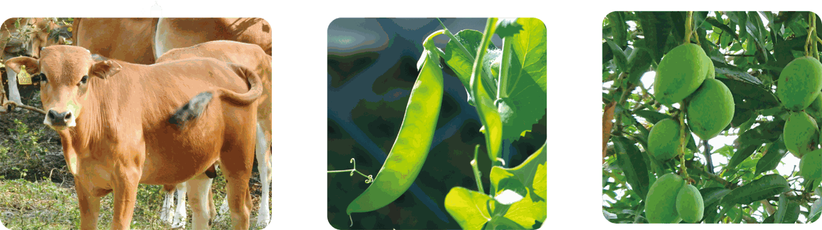

閱讀圖片
P. 46
荷蘭人
動植物
在臺灣留下的影響
1
西元 17 世紀，荷蘭人將黃牛引進臺灣，進行耕種工作。
2
荷蘭人引進豌豆，因此豌豆又名為荷蘭豆。
3
荷蘭人引進土芒果。

Slide 13
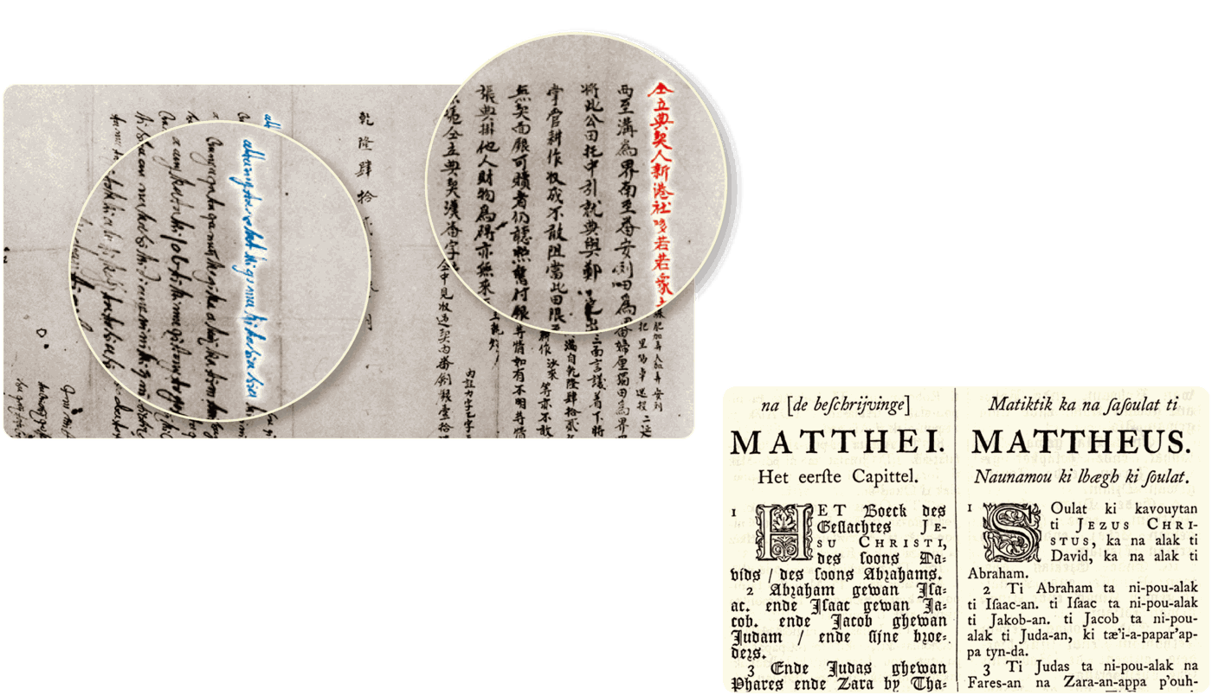

閱讀圖片
P. 46
中文
荷蘭人
宗教信仰
影響
羅馬字母
在臺灣留下的影響
荷蘭文
羅馬字母
4
當時荷蘭人為了向原住民傳教，在聖經上標示荷蘭文及用羅馬字母拼寫而成的原住民語言。
5
荷蘭人離臺一百多年後，當時的原住民與漢人簽訂土地契約時，仍持續使用羅馬字母作為書寫工具。

Slide 14
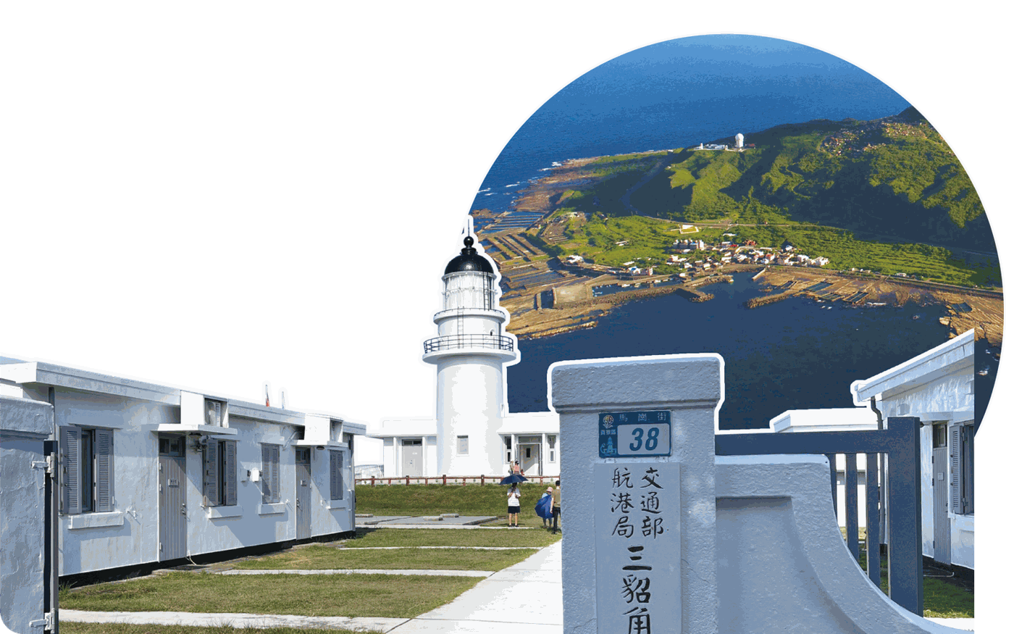
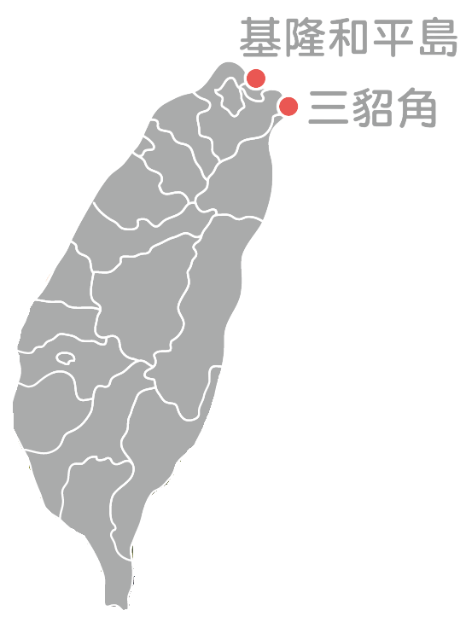

閱讀圖片
P. 47
三貂角燈塔
西班牙人
地名
6
臺灣東北角海岸的「三貂角」地名，是由西班牙語聖地牙哥 （San Tiago）發音轉化而來。
在臺灣留下的影響

Slide 15
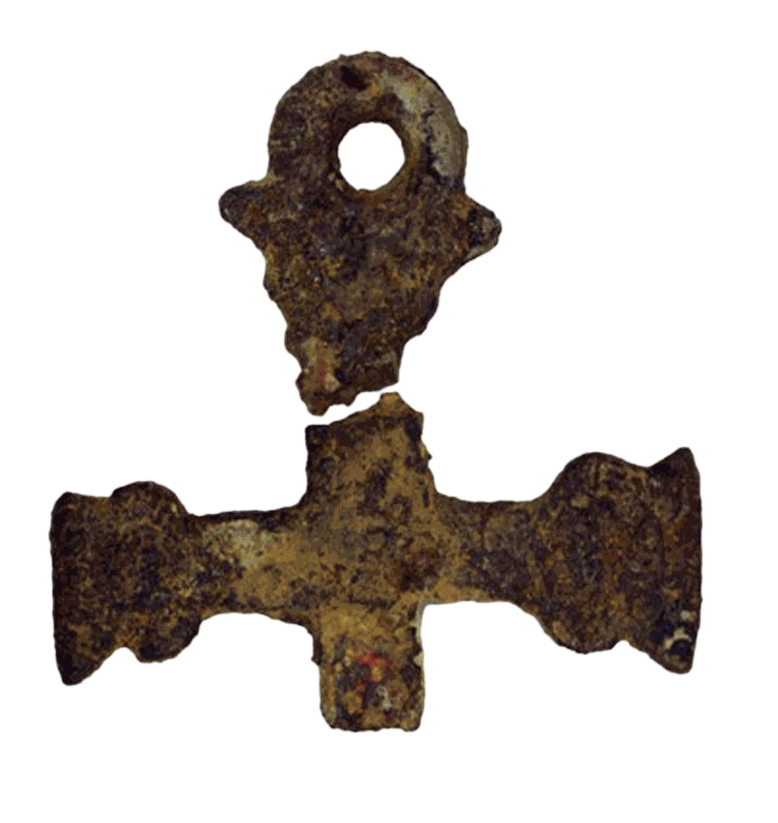
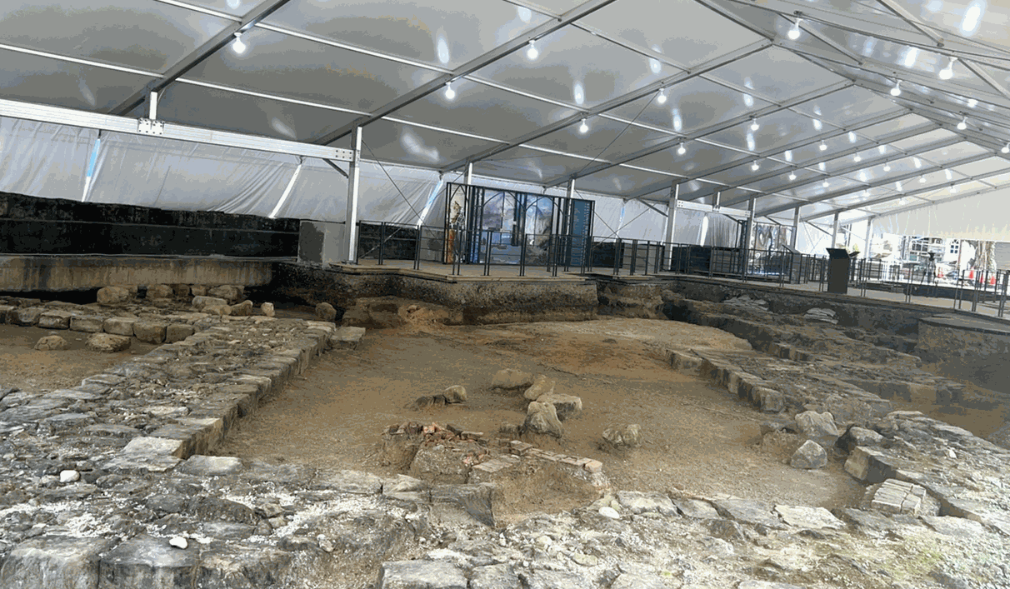
閱讀圖片
P. 47
西班牙人
宗教信仰
十字架
在臺灣留下的影響
7
西班牙在基隆 和平島的教堂遺址。
8
基隆 和平島教堂遺址出土的西班牙十字架。

Slide 16
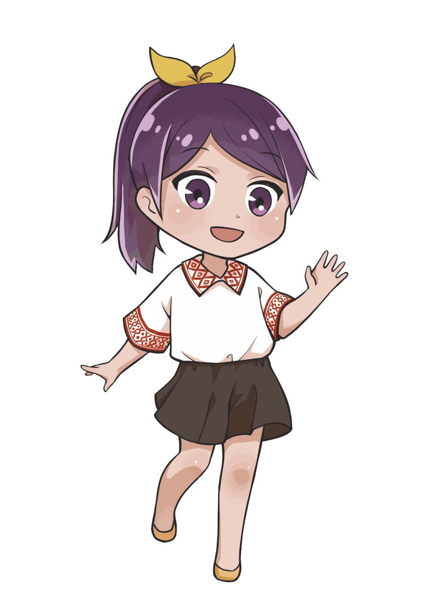
問答
1.
荷蘭人和西班牙人來到臺灣的主要
目的有哪些？
參考解答
獲取商業利益、傳播基督教與天主教等。
（點一下，參考解答就出現）
請舉手分享你的想法！
教學時間
2 m
Notes:
P46課堂活動>>說一說

Slide 17
問答
2.
荷蘭傳教士如何在臺灣進行傳教？
參考解答
設立教堂與學校、學習原住民的語言，並運用羅馬字母拼寫他們的語言。
（點一下，參考解答就出現）
請舉手分享你的想法！

Slide 18
問答
3.
臺灣有哪些老地名與荷蘭或西班牙人的開發有關？
參考解答
三貂角：西班牙人將東北角海岸命名為聖地牙哥 （San Tiago），成為今日的三貂角。
（點一下，參考解答就出現）
請舉手分享你的想法！

Slide 19
討論活動
課堂進行
請討論「你覺得荷蘭和西班牙人遺留下的文化中，影響臺灣最深的是什麼？」
並將討論結果紀錄在 A4 紙上。
教學時間
20 m
Notes:
P46課堂活動>>討論

Slide 20

討論活動
分享時間
請學生上臺報告「討論結果」
下一頁有參考解答。

Slide 21
討論活動
課堂進行
請討論「你覺得荷蘭和西班牙人遺留下的文化中，影響臺灣最深的是什麼？」
並將討論結果紀錄在 A4 紙上。
參考解答
我曾參觀過基隆 和平島的教堂遺址，那是西班牙人在臺灣建造的建築之一。
荷蘭人引進的食物如土芒果、豌豆等，至今仍是生活中常見的食物。

Slide 22

想一想
P. 47
如果你是大航海時代的傳教士，你會如何向臺灣的原住民傳播西方宗教信仰？
參考解答
在原住民居住的地方建造教堂，提供日常所需物資，吸引他們來參觀與了解。此外，學習原住民的語言以利傳播信仰。
（點一下，參考解答就出現。）
教學時間
5 m
Notes:
P46課後統整

Slide 23

統整
（點一下，參考解答就出現）
課堂進行
教師透過以下問題讓學生自己建構本節課的學習重點：
荷蘭和西班牙人在臺灣遺留下哪些文化資產？
你認為荷蘭人和西班牙人遺留下的文化中，影響臺灣最深的是什麼？
荷蘭人：黃牛、豌豆、土芒果與羅馬字母拼寫的原住民語言。
西班牙人：地名、基隆 和平島教堂。
【參考】我認為是物產，因為直到今天我們還可以吃到豌豆和土芒果。
第 1 節結束

Slide 24
複習知識
課堂進行
引導學生複習
鄭氏政權統治臺灣的原因與過程。
教學時間
3 m
Notes:
P48引起動機

Slide 25
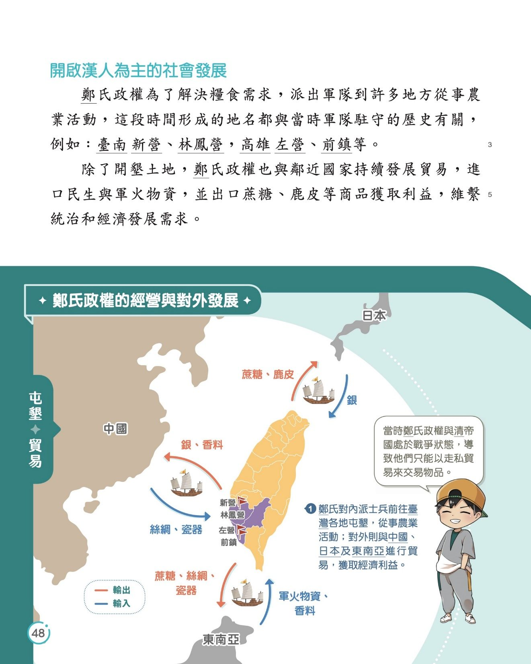
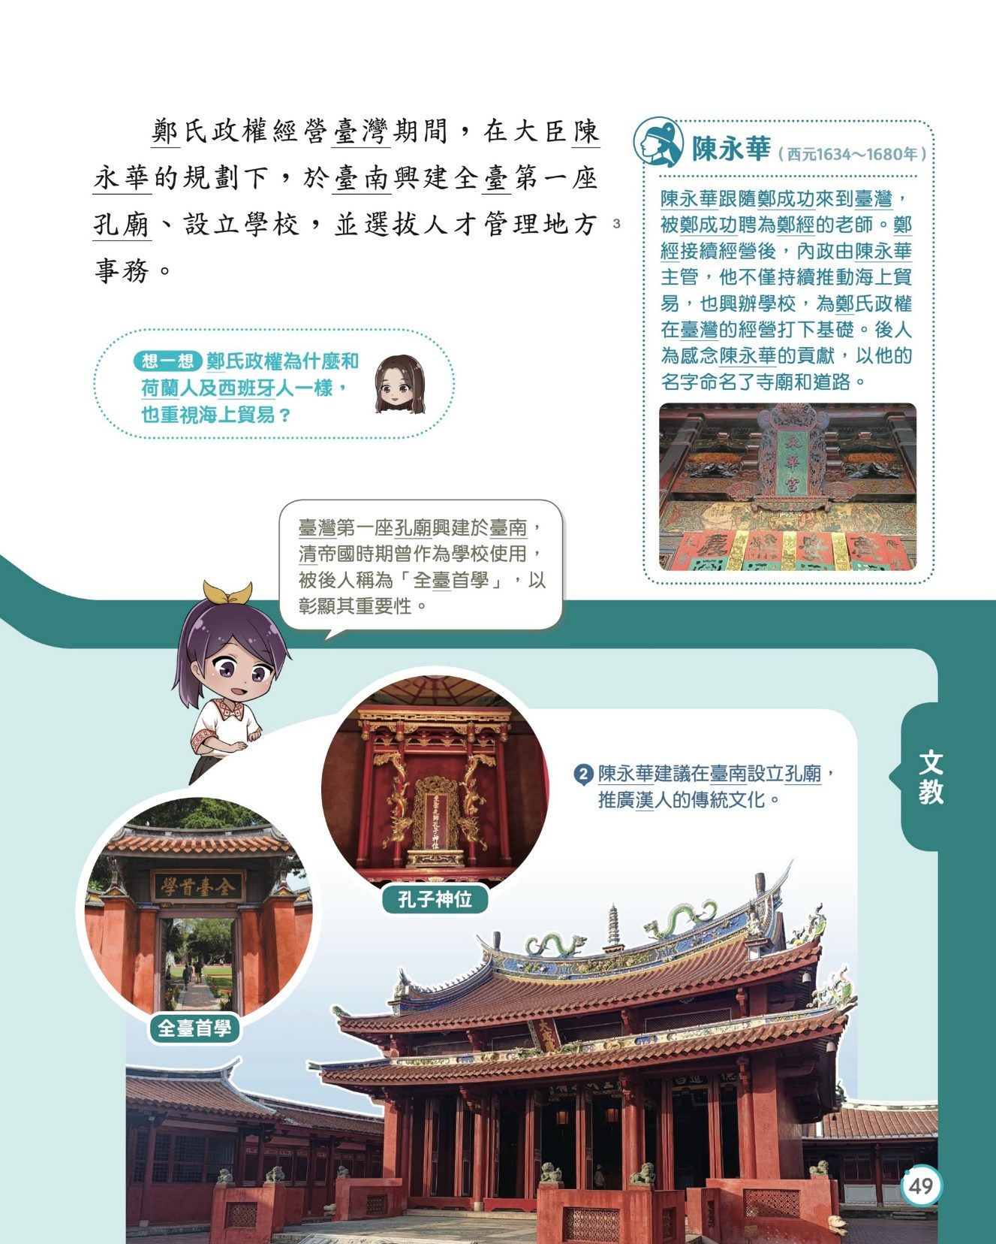
第 2 課 大航海時代在臺灣留下哪些影響？ ｜開啟漢人為主的社會發展
閱讀課本
請閱讀課本
第 48~49 頁
課文與圖片
教學時間
10 m
Notes:
P48閱讀課本

Slide 26
閱讀課文
P. 48
開啟漢人為主的社會發展
鄭氏政權為了解決糧食需求，派出軍隊到許多地方從事農業活動，這段時間形成的地名都與當時軍隊駐守的歷史有關， 例如：臺南 新營、林鳳營，高雄 左營、前鎮等。
除了開墾土地，鄭氏政權也與鄰近國家持續發展貿易，進口民生與軍火物資，並出口蔗糖、鹿皮等商品獲取利益，維繫統治和經濟發展需求。

Slide 27


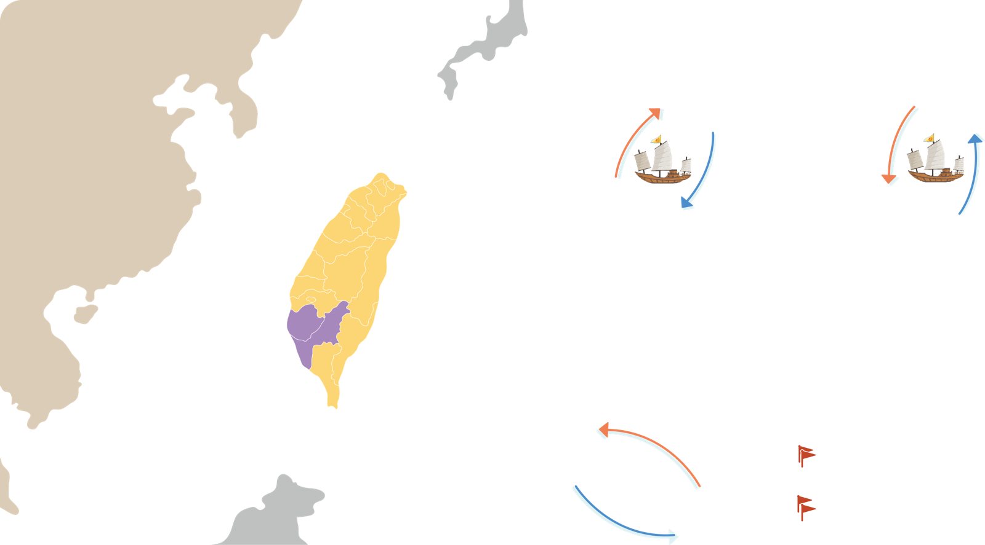



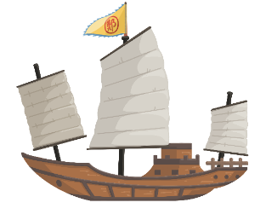
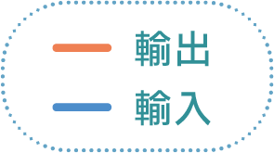
鄭氏政權的經營與對外發展
P. 48
日本
當時鄭氏政權與清帝國處於戰爭狀態，導致他們只能以走私貿易來交易物品。
蔗糖、鹿皮
中國
銀
銀、香料
新營
林鳳營
1
鄭氏對內派士兵前往臺灣各地屯墾，從事農業活動；對外則與中國、 日本及東南亞進行貿易，獲取經濟利益。
絲綢、瓷器
左營
前鎮
蔗糖、
絲綢、瓷器
軍火物資、香料
東南亞

Slide 28
閱讀課文
P. 49
鄭氏政權經營臺灣期間，在大臣陳永華的規劃下，於臺南興建全臺第一座孔廟、設立學校，並選拔人才管理地方事務。

Slide 29

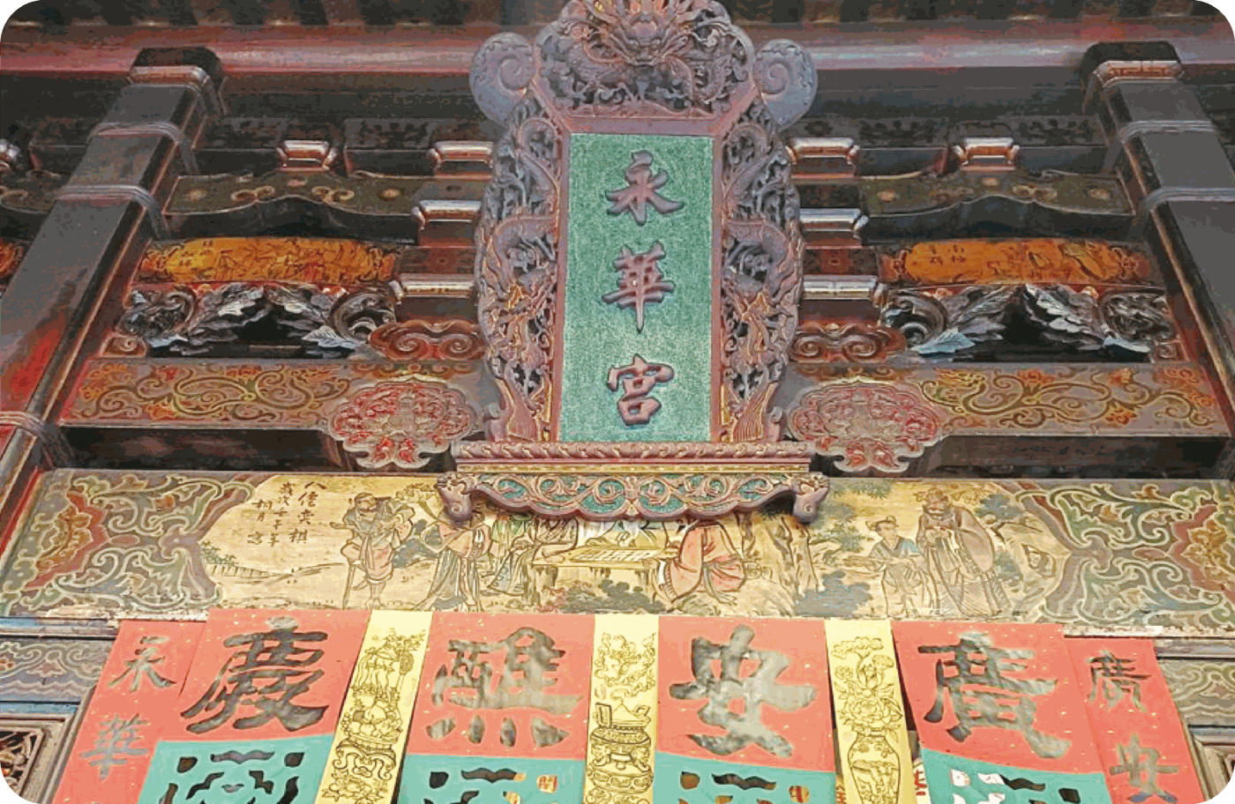
陳永華
P. 49
( 西元 1634 ~ 1680 年 )
陳永華跟隨鄭成功來到臺灣，被鄭成功聘為鄭經的老師。鄭經接續經營後，內政由陳永華主管，他不僅持續推動海上貿易，也興辦學校，為鄭氏政權在臺灣的經營打下基礎。後人為感念陳永華的貢獻，以他的名字命名了寺廟和道路。

Slide 30
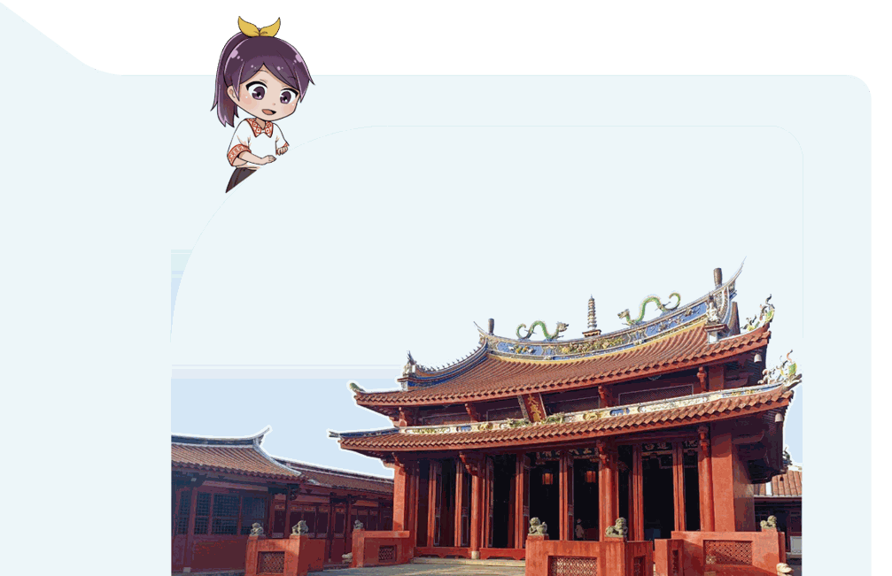
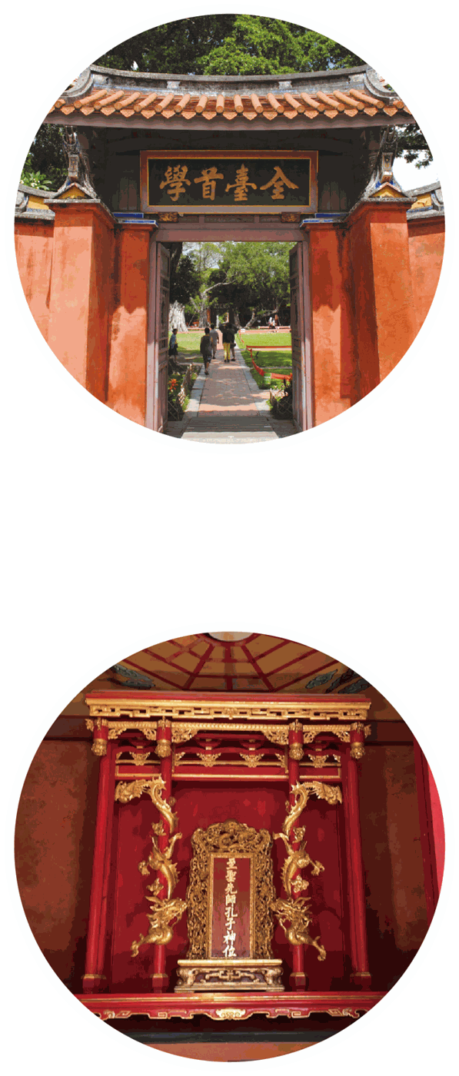

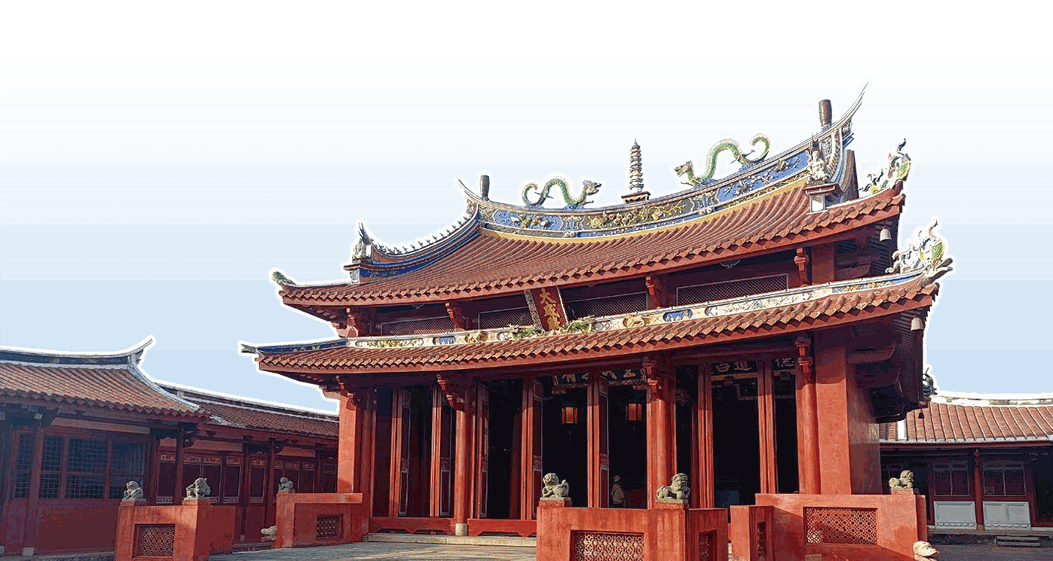
閱讀圖片
P. 49
臺灣第一座孔廟興建於臺南，清帝國時期曾作為學校使用，被後人稱為「全臺首學」，以彰顯其重要性。
文教
2
陳永華建議在臺南設立孔廟，推廣漢人的傳統文化。
孔子神位
全臺首學

Slide 31
問答
1.
鄭氏政權在臺灣期間，為什麼派遣
軍隊到各地從事開墾與農耕？
參考解答
為了解決大批軍隊、人民的糧食問題。
（點一下，參考解答就出現）
請舉手分享你的想法！
教學時間
5 m
Notes:
P48課堂活動>>說一說

Slide 32
問答
2.
鄭氏政權在臺灣期間和開墾與農耕有關的地名，有哪些特別之處？
參考解答
地名有「營」字，例如：新營、左營。
（點一下，參考解答就出現）
請舉手分享你的想法！

Slide 33
問答
3.
鄭氏政權在臺期間，從臺灣賣出哪些物品？
參考解答
鄭氏政權透過海上貿易，賣出蔗糖和鹿皮。
（點一下，參考解答就出現）
請舉手分享你的想法！

Slide 34
問答
4.
鄭氏政權在臺期間，透過海上貿易
買進哪些物品？
參考解答
買進銀、絲綢、瓷器、軍火物資及香料。
（點一下，參考解答就出現）
請舉手分享你的想法！

Slide 35
問答
5.
鄭氏政權在臺期間，與中國貿易的方式有什麼特別之處？
參考解答
因為當時鄭氏政權與清帝國處於戰爭狀態，導致他們只能以走私貿易來交易物品。
（點一下，參考解答就出現）
請舉手分享你的想法！

Slide 36
問答
6.
鄭氏政權在臺期間，和日本從事哪些貿易？
參考解答
賣出蔗糖、鹿皮，買進銀。
（點一下，參考解答就出現）
請舉手分享你的想法！

Slide 37
問答
7.
鄭氏政權在臺期間，和東南亞地區
從事哪些貿易？
參考解答
賣出從中國進口的絲綢、瓷器與臺灣產的蔗糖、鹿皮，並買進軍火物資、香料。
（點一下，參考解答就出現）
請舉手分享你的想法！

Slide 38
問答
8.
鄭氏政權如何在臺灣推動教育？
參考解答
鄭氏政權在臺南興建全臺第一座孔廟，設立學校，並選拔人才管理地方事務。
（點一下，參考解答就出現）
請舉手分享你的想法！

Slide 39
影音觀賞
  課堂影片
課堂進行
觀看影片「明 鄭時期的開發」，並回答下列問題：
1. 鄭氏政權統治臺灣，對於臺灣人民的生活方式或是文化發展有哪些改變或影響？
問答
鄭氏政權透過漢人教育、生活與文化的移入與發展，開啟臺灣日後以漢人為主的社會型態。
（點一下，參考解答就出現。）
教學時間
10 m
Notes:
P48課堂活動>>影音欣賞

Slide 40
影音觀賞
  課堂影片
課堂進行
觀看影片「明 鄭時期的開發」，並回答下列問題：
2. 鄭氏政權為什麼和荷蘭人及西班牙人一樣，也重視海上貿易？
問答
鄭氏政權需要大量的資源維持運作，持續透過海上貿易與日本、中國東南沿海、東南亞國家進行貿易，換取軍火物資與各種經濟利益。
（點一下，參考解答就出現。）

Slide 41
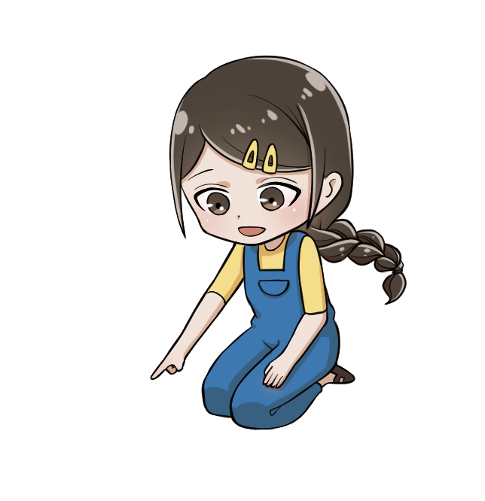
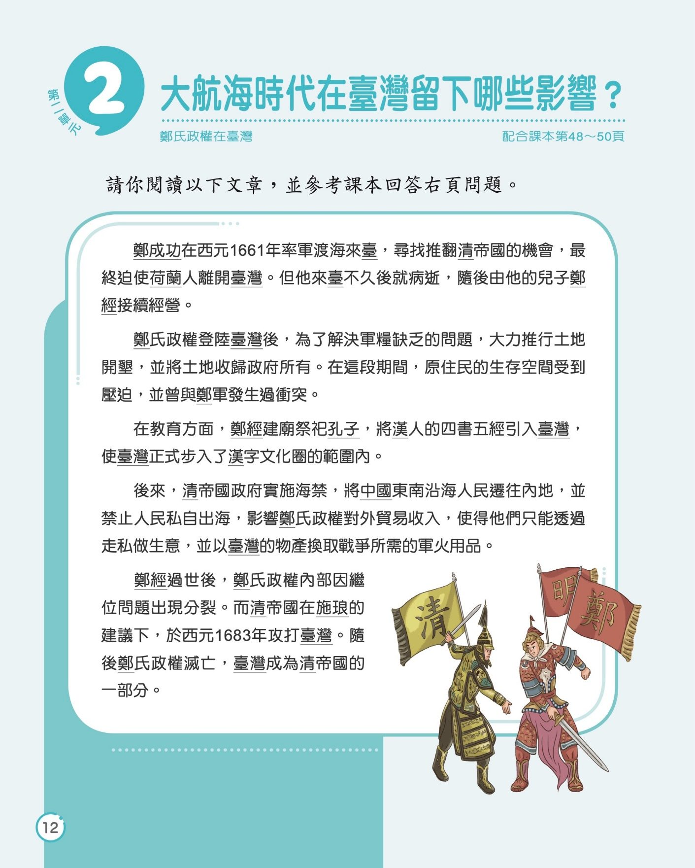
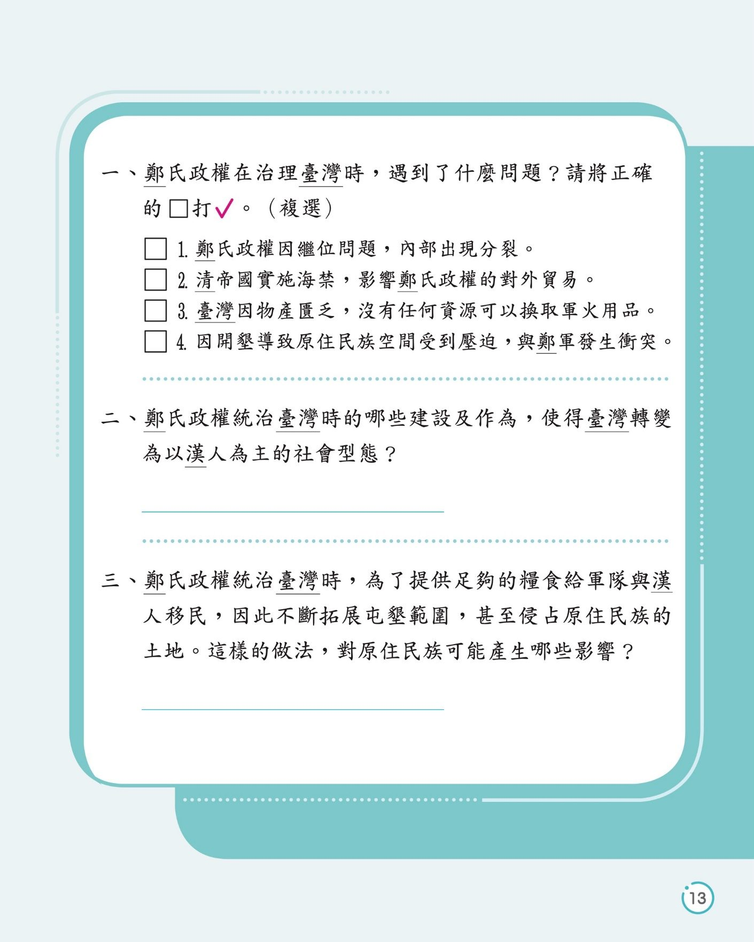
✎
書寫習作
請打開習作第 12 ~ 13 頁，完成第二單元②
教學時間
10 m
Notes:
P48課堂活動>>習作習寫

Slide 42
想一想
P. 49
鄭氏政權為什麼和荷蘭人及西班牙人一樣，也重視海上貿易？
參考解答
因為鄭氏政權可以透過海上貿易，賺取利益並換取戰爭物資。
（點一下，參考解答就出現。）
教學時間
2 m
Notes:
P48課後統整

Slide 43
統整
（點一下，參考解答就出現）
課堂進行
教師透過以下問題讓學生自己建構本節課的學習重點：
鄭氏政權到臺灣後，如何解決糧食需求，並維持整體的社會與經濟運作？
鄭氏政權在臺灣期間如何推動教育，開啟以漢人為主的社會發展？
鄭氏政權派出軍隊到各地開墾，並透過海上貿易獲得各種物資滿足所需，並增加經濟利益以對抗清帝國。
在臺南興建全臺第一座孔廟，並設立學校、培育人才管理地方事務，開啟以漢人為主的社會文化發展。
第 2 節結束

Slide 44
引起動機
  課堂影片
課堂進行
觀看影片「玄天上帝」，並回答下列問題：
1. 鄭氏政權信奉的神明是什麼？
問答
玄天上帝，因為鄭氏是海商出身，信奉屬於海神的玄天上帝，以保佑出海平安。
（點一下，參考解答就出現。）
教學時間
5 m
Notes:
P50引起動機
https://url.hle.com.tw/96k

Slide 45
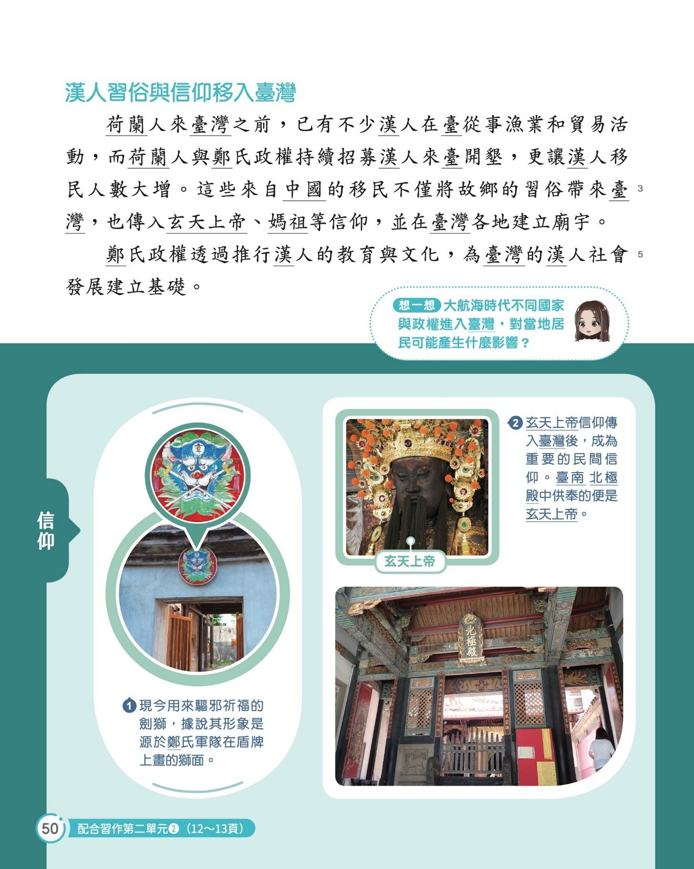
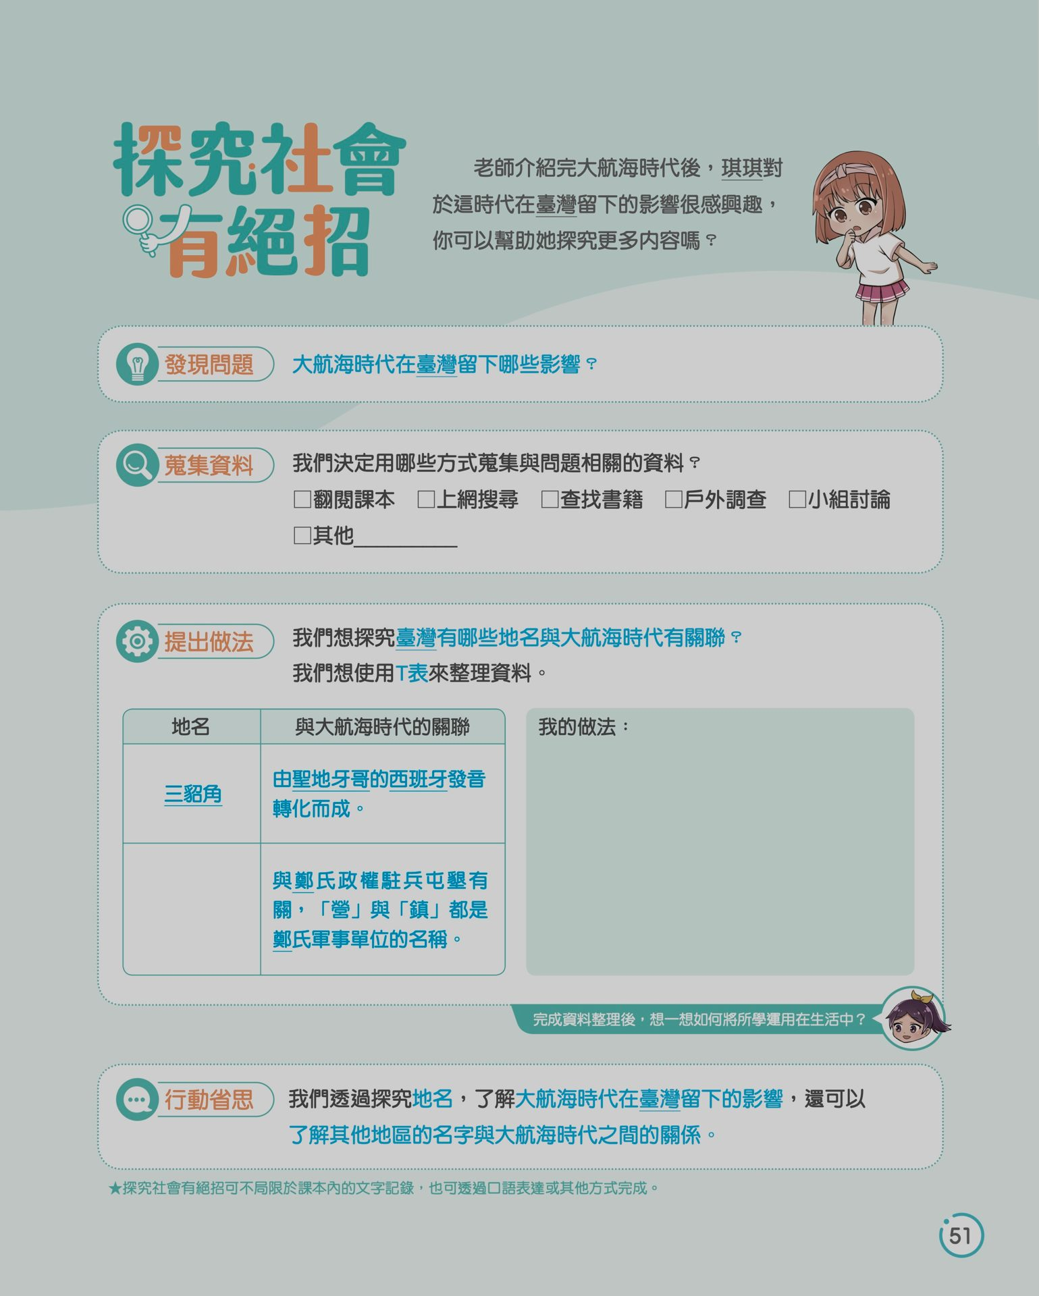
第 2 課 大航海時代在臺灣留下哪些影響？ ｜漢人習俗與信仰移入臺灣
閱讀課本
請閱讀課本
第 50 頁
課文與圖片
教學時間
10 m
Notes:
P50閱讀課本

Slide 46
閱讀課文
P. 50
漢人習俗與信仰移入臺灣
荷蘭人來臺灣之前，已有不少漢人在臺從事漁業和貿易活動，而荷蘭人與鄭氏政權持續招募漢人來臺開墾，更讓漢人移民人數大增。這些來自中國的移民不僅將故鄉的習俗帶來臺灣，也傳入玄天上帝、媽祖等信仰，並在臺灣各地建立廟宇。
鄭氏政權透過推行漢人的教育與文化，為臺灣的漢人社會發展建立基礎。

Slide 47
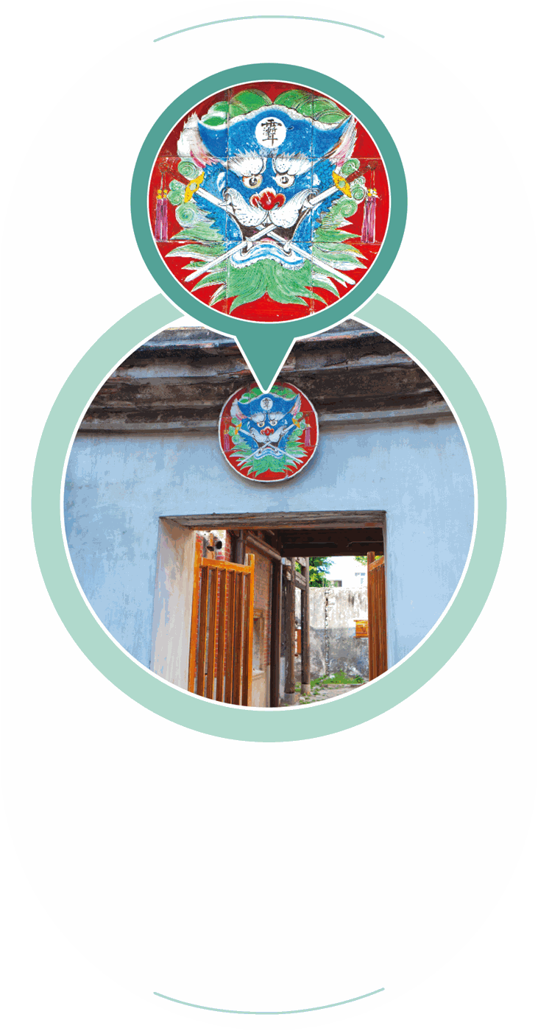
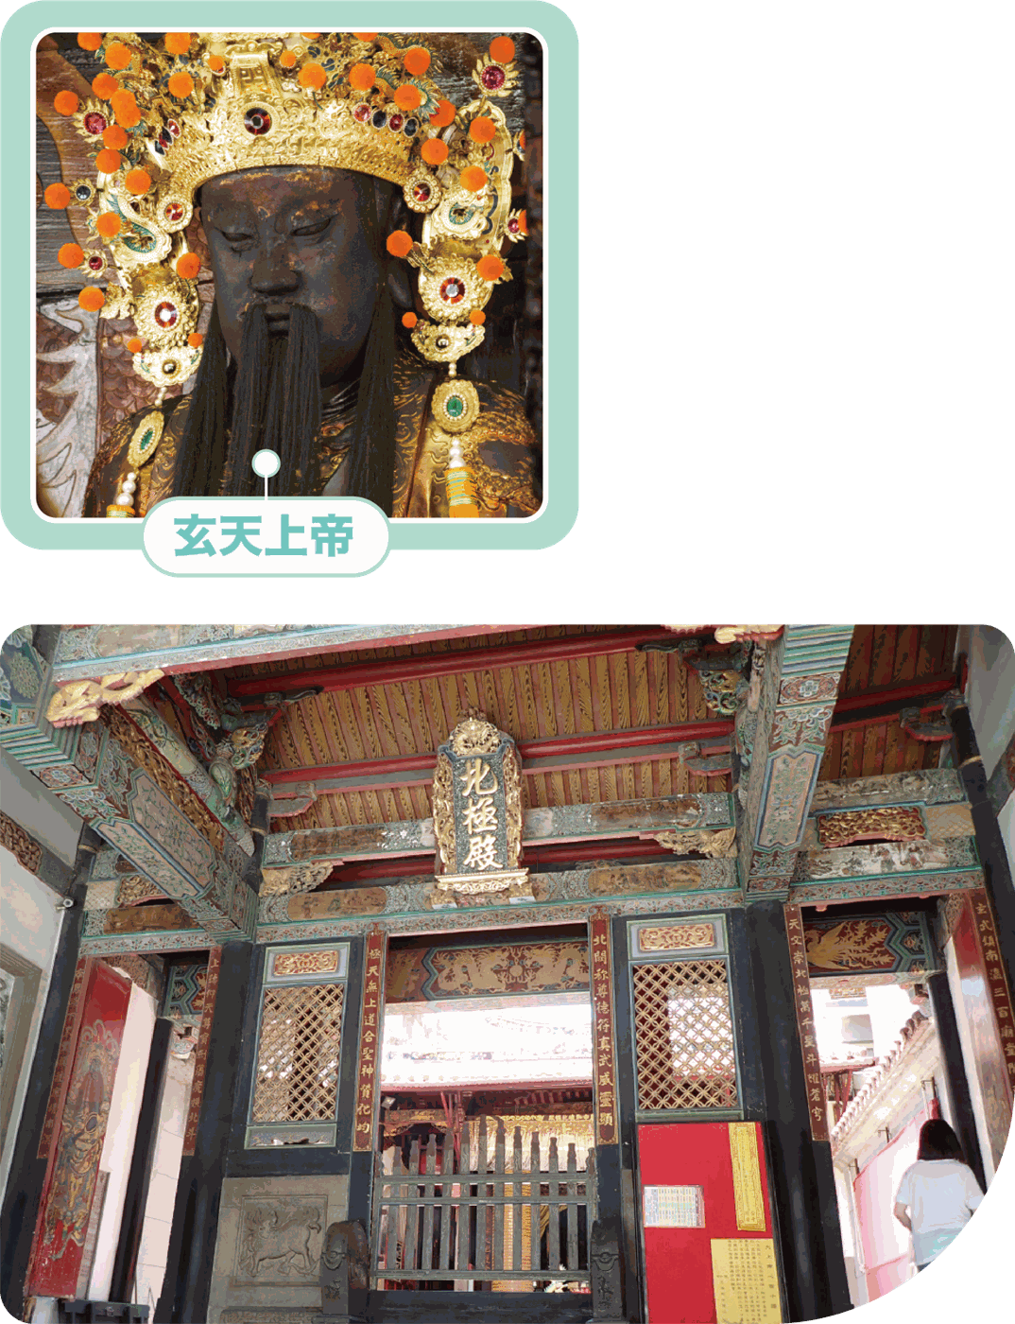
閱讀圖片
P. 50
ㄌ
ㄌ
2
玄天上帝信仰傳入臺灣後，成為重要的民間信仰。臺南 北極殿中供奉的便是玄天上帝。
信仰
1
現今用來驅邪祈福的劍獅，據說其形象是源於鄭氏軍隊在盾牌上畫的獅面。

Slide 48
問答
1.
荷蘭與鄭氏的統治，對臺灣的人口
造成什麼影響？
參考解答
他們都持續招募漢人來臺，使得漢人移民人數大增。
（點一下，參考解答就出現）
請舉手分享你的想法！
教學時間
5 m
Notes:
P50課堂活動>>說一說

Slide 49
問答
2.
鄭氏政權招募漢人來臺開墾，對臺灣
社會文化帶來什麼影響？
參考解答
漢人移民將故鄉的傳統習俗與生活方式帶入臺灣，也將玄天上帝、媽祖等信仰傳入臺灣，並在臺灣各地建立廟宇。
（點一下，參考解答就出現）
請舉手分享你的想法！

Slide 50
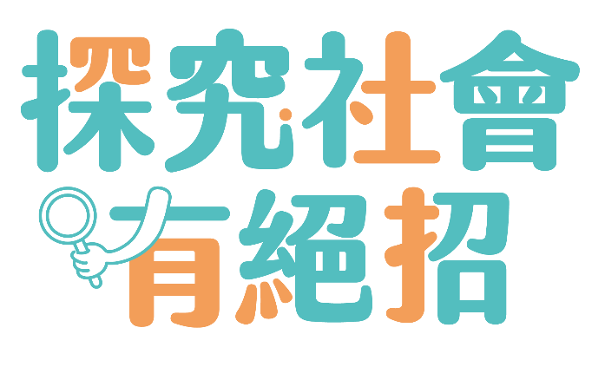
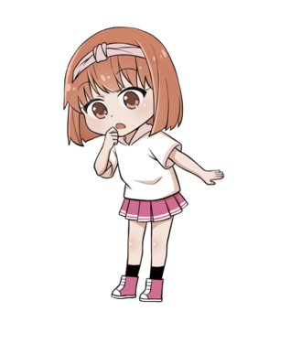


老師介紹完大航海時代後，琪琪對於這時代在臺灣留下的影響很感興趣，你可以幫助她探究更多內容嗎？
P. 51
發現問題
  大航海時代在臺灣留下哪些影響？
★ 探究社會有絕招可不局限於課本內的文字記錄，也可透過口語表達或其他方式完成。
教學時間
18 m
Notes:
P50課堂活動>>探究社會

Slide 51

老師介紹完大航海時代後，琪琪對於這時代在臺灣留下的影響很感興趣，你可以幫助她探究更多內容嗎？
蒐集資料
我們可以用什麼方法，蒐集與問題相關的資料？
□翻閱課本 □上網搜尋 □查找書籍
□戶外調查 □小組討論 □其他 _________

Slide 52
老師介紹完大航海時代後，琪琪對於這時代在臺灣留下的影響很感興趣，你可以幫助她探究更多內容嗎？
我們想探究臺灣有哪些地名與大航海時代有關聯？
我們想使用 T 表 來整理分析資料。
提出做法
地名 | 與大航海時代的關聯
三貂角 | 由聖地牙哥的西班牙發音轉化而成。
 | 與鄭氏政權駐兵屯墾有關，「營」與「鎮」都是鄭氏軍事單位的名稱。
新營、左鎮
（點一下，參考解答就出現。）

Slide 53

老師介紹完大航海時代後，琪琪對於這時代在臺灣留下的影響很感興趣，你可以幫助她探究更多內容嗎？
我的做法：
完成資料整理後，想一想如何將所學運用在生活中？
（請學生依個人想法分享。）

Slide 54
老師介紹完大航海時代後，琪琪對於這時代在臺灣留下的影響很感興趣，你可以幫助她探究更多內容嗎？
行動省思
我們透過探究地名，了解大航海時代在臺灣留下的影響，還可以了解其他地區的名字與大航海時代之間的關係。

Slide 55
統整
（點一下，參考解答就出現）
課堂進行
教師透過以下問題讓學生自己建構本節課的學習重點：
鄭氏政權在臺灣推動教育及文化，帶來哪些影響？
漢人移民帶來了哪些宗教信仰？
使漢人的社會與文化在臺灣建立基礎。
玄天上帝和媽祖。
教學時間
2 m
Notes:
P50課後統整

Slide 56
想一想
P. 50
大航海時代不同國家與政權進入臺灣，對當地居民可能產生什麼影響？
參考解答
歐洲人帶來西方的飲食、信仰與文化。
漢人帶來傳統信仰、農耕技術與建築，可能改變了原住民本來的文化與生活習慣，甚至導致他們的文化消失。
（點一下，參考解答就出現。）
第 3 節結束

Slide 57
P. 52
平埔族傳奇 — 大肚王國
✦ 平埔族群建立王國
大航海時代時，荷蘭人、西班牙人與鄭成功都曾想成為臺灣島的統治者，然而根據荷蘭人的記載，中部地區當時已存在「大肚王國」。這是一個怎樣的國度？對於島外的入侵者，大肚王又是如何應對？
（延伸學習資源，不需背誦。）

Slide 58
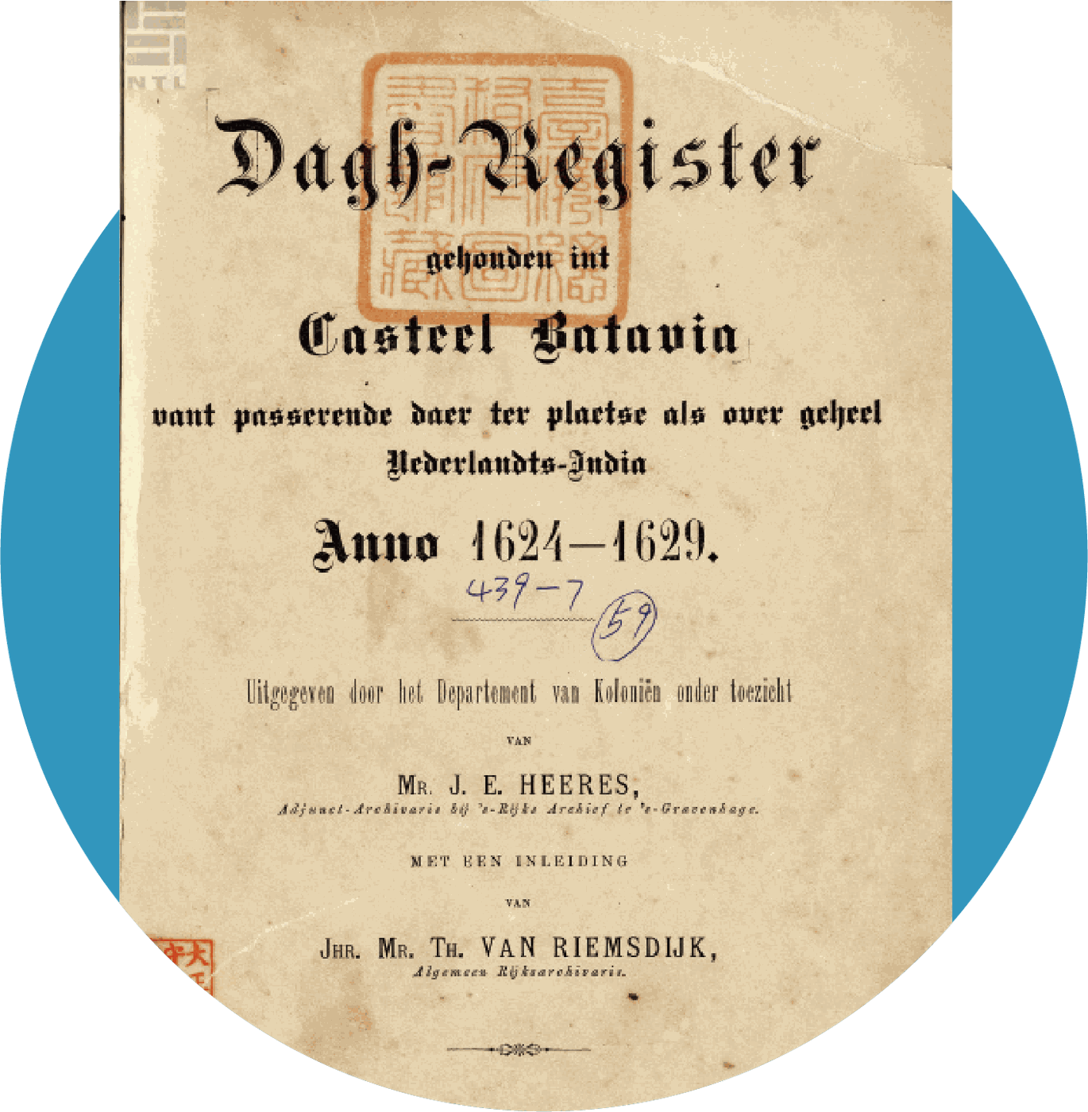
文章內容
平埔族傳奇 — 大肚王國
✦ 平埔族群建立王國
大肚王國是由臺灣中部地區平埔族群共同建立的部落聯盟，生活在清水平原與大肚台地之間，那裡有著利於耕種的平坦地形與充足的水源，還有許多梅花鹿可狩獵。大肚社的頭目因受到鄰近各社的擁戴，被推舉為大肚王。
▲ 巴達維亞城日誌記載，
臺灣中部曾出現一位領導者，
稱其為大肚王。

Slide 59
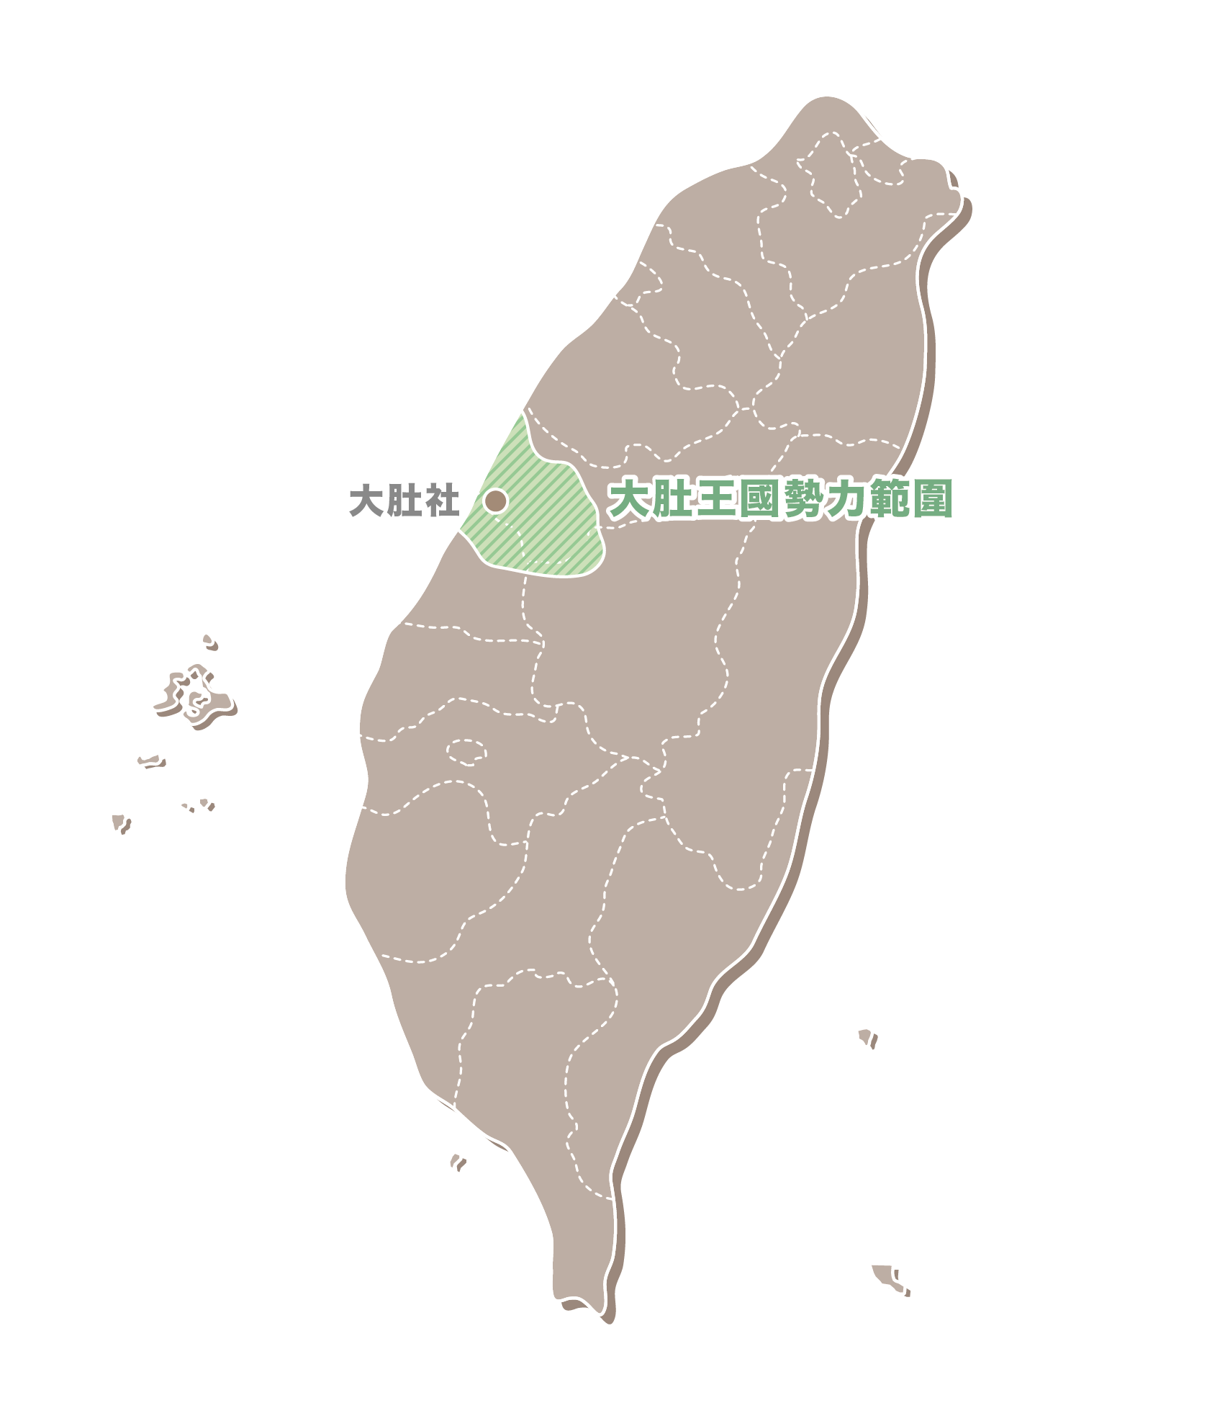
文章內容
平埔族傳奇 — 大肚王國
✦ 平埔族群建立王國
西元 1624 年，荷蘭人進入大員（今臺南）後，並未立即對大肚王國採取行動，直到征服南部地區的平埔族群，並戰勝北方的西班牙人後，為打通南北交通、獲取經濟利益，才派軍隊進攻大肚王國。
大肚王率領族人抵抗荷蘭人，雙方互有傷亡。最後在荷蘭牧師的協調下簽訂和平條約，大肚王國歸順荷蘭人，並定期參加地方會議，報告領地的狀況。
▲ 大肚王國勢力範圍示意圖。

Slide 60
P. 53
平埔族傳奇 — 大肚王國
✦ 王國遭到入侵而沒落
雖歸順荷蘭人，但大肚王仍然是王國的實際統治者，並規定在王國境內不得傳播基督教。在荷蘭人離開臺灣前，大肚王國一直維持著自我管理的狀態。隨後，鄭成功迫使荷蘭人離開臺灣，大肚王國又將遭遇怎樣的命運？
（延伸學習資源，不需背誦。）

Slide 61
文章內容
平埔族傳奇 — 大肚王國
✦ 王國遭到入侵而沒落
鄭氏政權為獲取更多耕地與糧食，養活大批來臺的軍民，派兵進入大肚王國境內，以軍事手段逼迫交出領地、提供糧食。各部落紛紛起來反抗，卻也造成許多族人喪生，土地也被占領，其中的「沙轆社事件」更是造成該社幾乎滅族的慘狀。少數倖存的族人逃離居住地，往中部山區遷移，重新建立部落，展開新生活，曾經強大的大肚王國就此消失在歷史中。

Slide 62
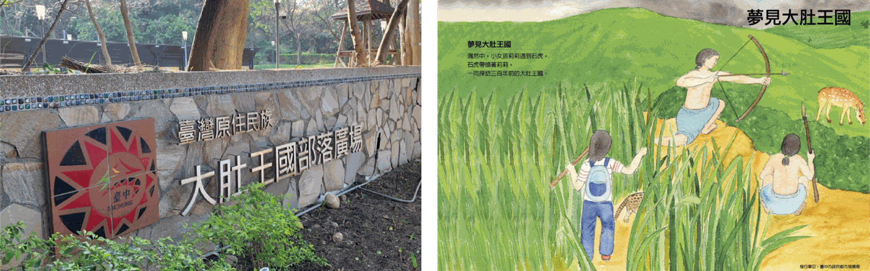
文章內容
平埔族傳奇 — 大肚王國
✦ 王國遭到入侵而沒落
近年來，各縣市政府與文史工作者關注在地的歷史與族群文化，邀請專家學者透過歷史研究與調查，重新撰寫地方史並推動鄉土教育。這也使得 400 多年前大肚王國的故事再度被看見，民眾得以認識在地被遺忘的故事，了解臺灣多元豐富的文化內涵。
▲ 臺中市 清水區的
大肚王國部落廣場。
▲ 臺中市政府都市發展局推行
夢見大肚王國電子繪本。

Slide 63

文章內容
平埔族傳奇 — 大肚王國
✦ 王國遭到入侵而沒落
為什麼大肚王國在抵抗荷蘭人進攻後，選擇歸順荷蘭人。而鄭氏政權派兵攻打大肚王國，大肚王國強力抵抗後卻未歸順呢？
參考解答
因為荷蘭牧師有出面協調，並簽定和平條約，保障大肚王國的統治權力，但鄭氏政權僅以武力脅迫，使大肚王國大為反感。
（點一下，參考解答就出現）

